Slide 1
事件

Slide 2
什么是事件
事件是可以被 JavaScript 检测到的用户行为
事件的分类
鼠标事件
onclick 点击鼠标左键触发
onmousedown 鼠标任意键按住时触发
onmouseup 鼠标任意键抬起时触发
oncontextmenu 点击鼠标右键触发
onclick = onmousedown + onmouseup

Slide 3
鼠标事件
onmouseenter 鼠标进去元素时触发
onmouseover 鼠标进去元素时触发
onmousemove 鼠标在元素上移动触发 ===>持续触发
onmouseleave 鼠标离开元素时触发
onmouseout 鼠标离开元素时触发
滚轮事件
onmousewheel 鼠标滚轮在元素上滚动时触发(IE+chrome)
DOMMouseScroll 鼠标滚轮在元素上滚动时触发(firefox)

Slide 4
键盘事件
onkeydown 按住键盘上任意键触发 ==>持续触发
onkeypress 按住键盘上部分键触发 ==>持续触发
onkeyup 键盘上按键抬起时触发
资源事件
onload 页面或者图片加载完成时触发
window事件
onresize 在窗口大小改变时触发
onscroll 在页面滚动的时候触发

Slide 5
事件绑定
dom.on+type = 事件处理函数
<div onclick = ‘console.log(1)’></div> 不推荐
一个dom对象只能绑定一个事件处理函数
事件监听
dom.addEventListener(type,fn,false) IE8以上
this指向dom本身
dom.attachEvent(‘on‘+type,fn) IE8及以下
this指向window
一个dom对象可以绑定多个事件处理函数
封装addEvent(dom,type,fn)兼容函数

Slide 6
解绑事件处理函数
dom.on+type = null
dom.removeEventListener(type,fn,false) IE8以上
dom.detachEvent(‘on’+type,fn) IE8及以下
思考：如何解绑匿名事件处理函数

Slide 7
什么是事件处理模型
当一个dom节点触发事件后，该事件会按照HTML结构在根节点和这个元素节点之间传播，路径上所有的节点都会收到该事件
事件冒泡(默认)
事件从dom节点开始传递到根节点 ==> 从下到上
事件捕获
事件从根节点开始传递到dom节点 ==> 从上到下
一个dom在触发同一个事件时不同事件处理函数的触发顺序
先捕获，后冒泡

Slide 8
取消冒泡
event.stopPropagation() IE8以上
event.cancelBubble = true IE8及以下
封装stopBubble(e)兼容函数
什么是网页的默认事件
右键出菜单 图片拖动 a标签跳转 表单提交这些网页的默认事件
阻止默认事件
return false 只在事件监听时有效
event.preventDefault() IE8以上
event.returnValue = true IE8及以下
封装cancelHandler兼容性函数

Slide 9
什么是事件对象
当dom节点的事件被触发时，系统会向事件处理函数中传入一个对象，这个对象记录了事件触发时的重要信息，例如触发时的鼠标位置等等
事件处理函数的第一个形参,一般用event表示 IE8以上
window.event IE8及以下
event = event||window.event 事件对象的兼容写法

Slide 10
事件对象上储存的常用信息
clientX/clientY 鼠标距离浏览器左上角的水平/竖直距离
pageX/pageY 鼠标距离页面左上角的水平/竖直距离
offsetX/offsetY 鼠标距离触发事件的元素左上角的水平/竖直距离
layerX/layerY 鼠标距离定位元素左上角的水平/竖直距离
screenX/screenY 鼠标距离计算机屏幕左上角的水平/竖直距离

Slide 11
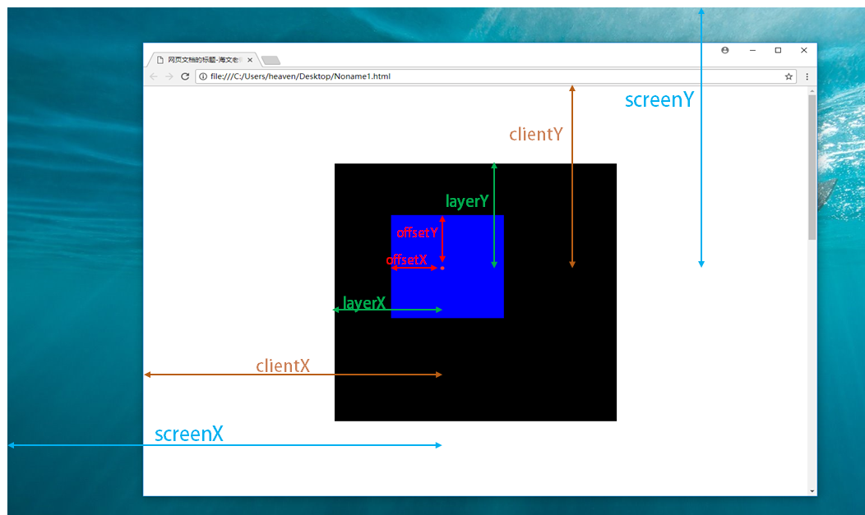

Slide 12
什么是事件源对象
事件源对象是触发事件的源头
event.target IE8以上
event.srcElement IE8及以下
target = event.target||event.srcElement 事件源对象的兼容写法

Slide 13
什么是事件委托
利用事件冒泡的原理把子级的事件委托给祖先元素
优点
不需要循环绑定每个子元素，可以节约浏览器性能
添加新的子元素时，不需要再给新元素绑定事件

